Slide 1
KINEMATIK JUFTLAR VA ULARNING TURLARI
Reja:
Oliy va quyi kinematik juftlar
Kinеmatik juftlarning sinflari

Slide 2
Mexanizmlar qattiq jismlardan va kinematik juftlardan iborat
Mexanizmlarni xosil qiluvchi qattiq jismlar bo’g’inlar deb ataladi.

Slide 3
Bo’g’inlarni nomlanishi ularni harakatlanish turiga qarab belgilanadi va ko’p hollarda mexanizmlarning nomlanishiularning tarkibiga kirgan asosiy nomi bilan yoki kinematik juftllar soni bilan belgilanadi.

Slide 4
Qo’zg’almas o’q atrofida to’liq aylanma harakat qilsa krivoship -1. To’liq aylanmasdan ma’lum bir burchakka burilsa, koromislo (chayqalgich). O’zgarmas yo’naltiruvchi bo’lganda ilgarilanma - qaytma harakat qiluvchi bo’g’inga sudiralgich yoki polzun deyiladi. Agarda uning yo’naltiruvchisi aylanma harakat qilsa unga tosh, yo’naltiruvchisini esa kulisa deyiladi. Murakkab (tekis-parallel) harakat qiluvchi bo’g’inga shatun deyiladi.

Slide 5
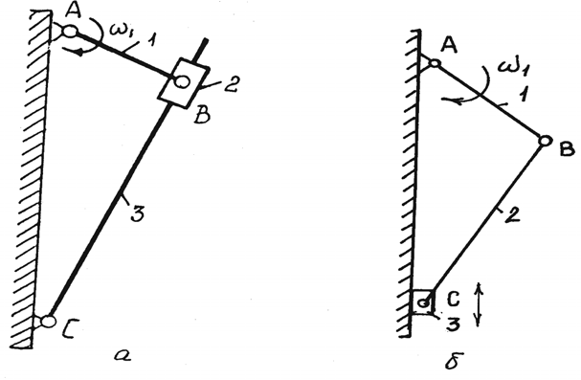
(a sxemada)1- krivoship, 2-tosh, 3- kulisa, 4-tayanch.
(b sxemada) 1- krivoship, 2-shatun, 3- polzun, 4- tayanch.

Slide 6
Kinematik juft – bu biri ikkinchisiga yoki aksincha, ikkinchisi birinchisiga nisbatan harakat qila oladigan ikki bo’g’in qo’shilmasidir.

Slide 7
Kinematik juft
Quyi kinematik juft
Agar bog’lanish elementi sirtdan iborat bo’lsa
Agar bog’lanish elementi nuqta yoki chiziqdan iborat bo’lsa
Oliy kinematik juft

Slide 8
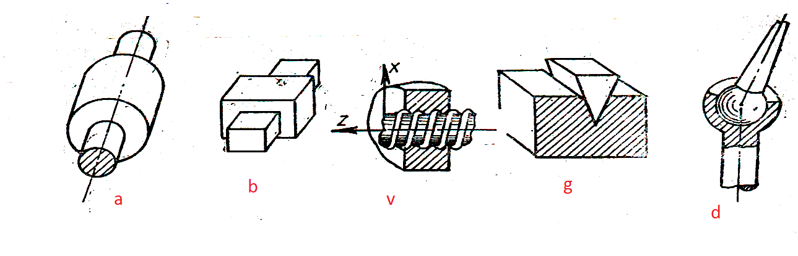
Quyi kinematik juftlar

Slide 9
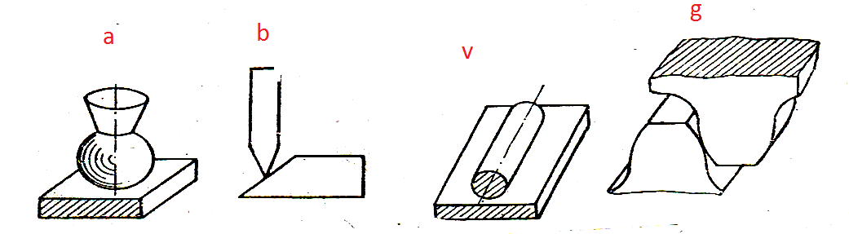
Oliy kinematik juftlar

Slide 10
Kinematik juftlar murakkablik darajasiga qarab
oddiy
murakkab

Slide 11
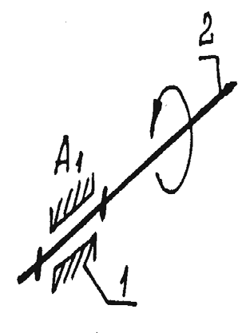
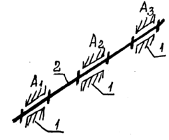
Oddiy juft
Murakkab juft

Slide 12
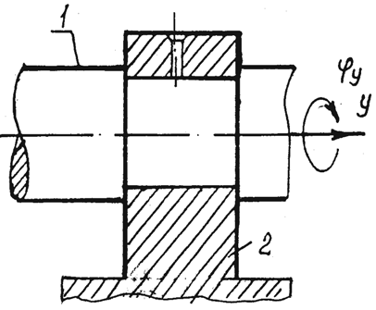
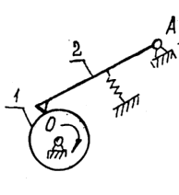
Geometrik orqali
Kuch orqali

Slide 13
KINEMATIK JUFTLIK
FAZODAGI KINEMATIK JUFTLIK
Erkinlik darajasi X, Y, Z o’qlariga nisbatan ko’pi bilan 5 ta
TEKISLIKDAGI KINEMATIK JUFTLIK
Erkinlik darajasi X, Y, o’qlariga nisbatan ko’pi bilan 2 ta

Slide 14
Kinematik juftlar, tarkibidagi bo’g’inlarning nisbiy harakatiga qo’yilgan soniga qarab, 5 ta sinfga bo’linadi.
Bunda bog’lanishlar soni quyidagicha aniqlanadi.
C = 6 – H
H – bo’g’inning nisbiy harakatidagi erkinlik darajasi.

Slide 15
Kinematik juftlar sinfi
1-sinf kinematik juft
P1
2-sinf kinematik juft
4-sinf kinematik juft
3-sinf kinematik juft
5-sinf kinematik juft
P2
P3
P4
P5

Slide 16
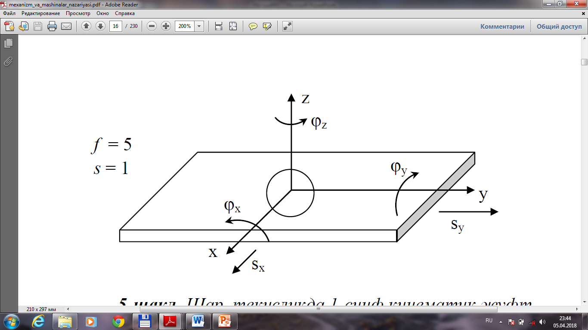
Birinchi klass kinematik juft zveno harakatiga bitta bog’lanishni qo’yib, beshta harakati qoldiriladi. Shunday kinematik juft keltirilgan, uni «shar-tekislik» deyiladi Zveno qismlari kinematik juft bilan kontaktda bo’lsa, buni kinematik juft elementlari deyiladi.

Slide 17
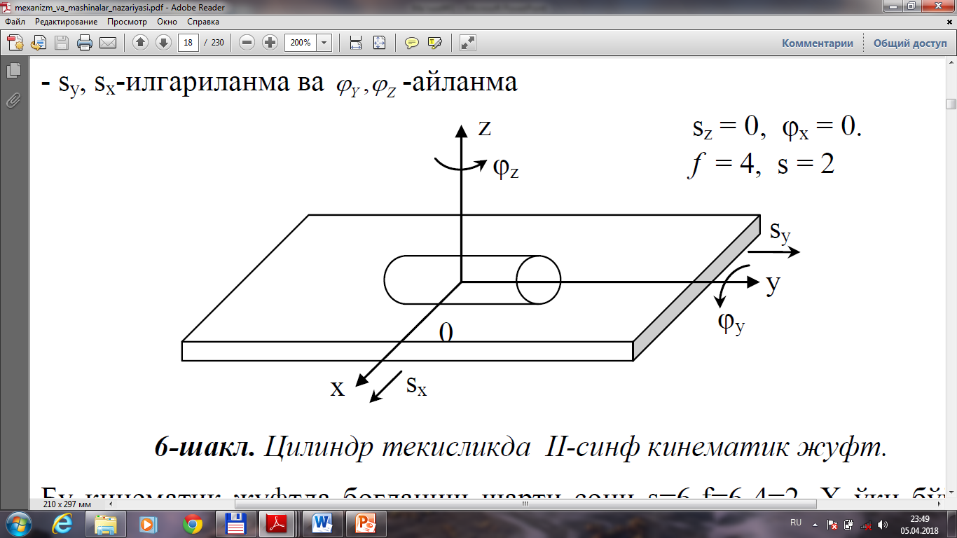
Ikkinchi klass kinematik juft zveno harakatiga ikkita bog’lanish qo’yib, to’rtta harakatchanlikni qoldiradi. Misol tariqasida kinematik juft keltirilgan, uni «tsilindr-tekislik» deyliladi.

Slide 18
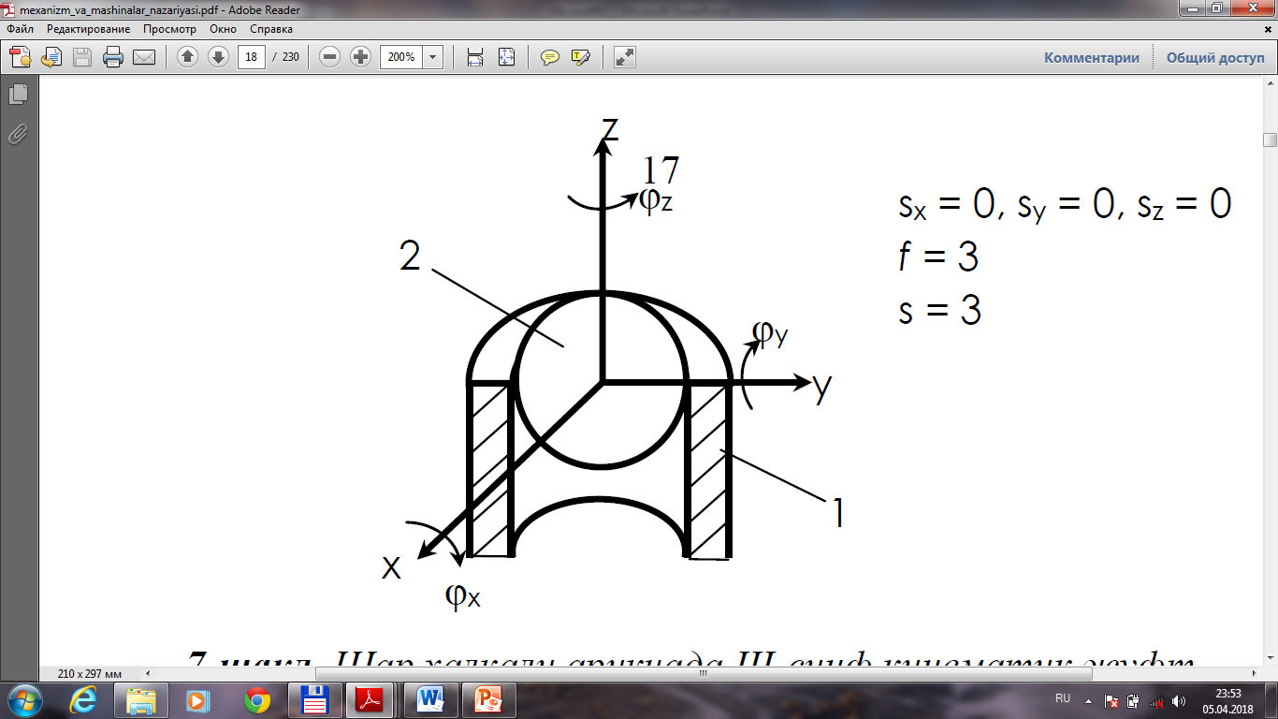
Uchinchi klass kinematik juftda zvenoga uchta bog’lanish qo’yilib va boshqa zvenoga nisbatan uchta harakat qilishi mumkin. Bunday juftlardan – sferali yoki sharovoy sharnir. Yuqoridagi zveno uchta dekart o’qlari atrofida aylanishi mumkin.

Slide 19
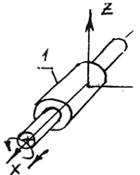
Richag tsilindrik teshikcha bo’ylab siljiydi va uning atrofida aylanadi.

Slide 20
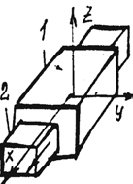
Prizmatik yunalishda ikki zvenoning bog’lanishi, natijada bir zveno boshqasiga bitta harakat beradi. (misol, metalga ishlov beruvchi stanoklarning yunaltiruvchisi).

Slide 21
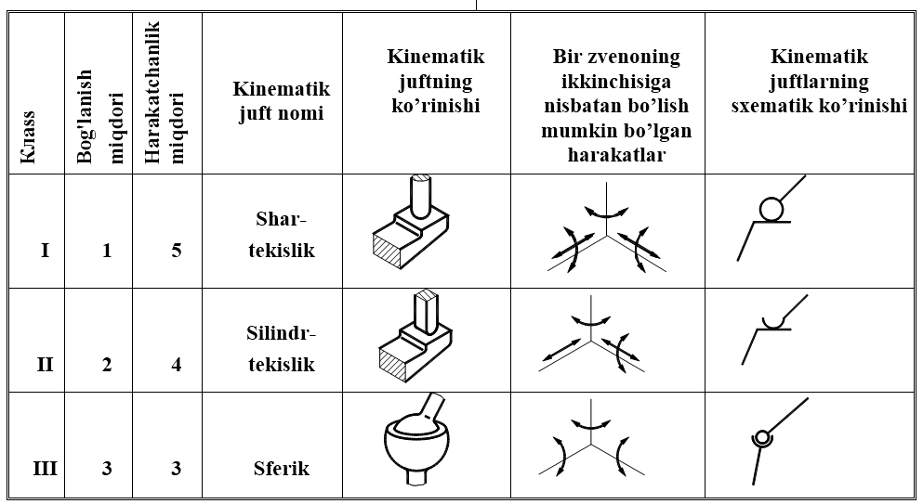

Slide 22
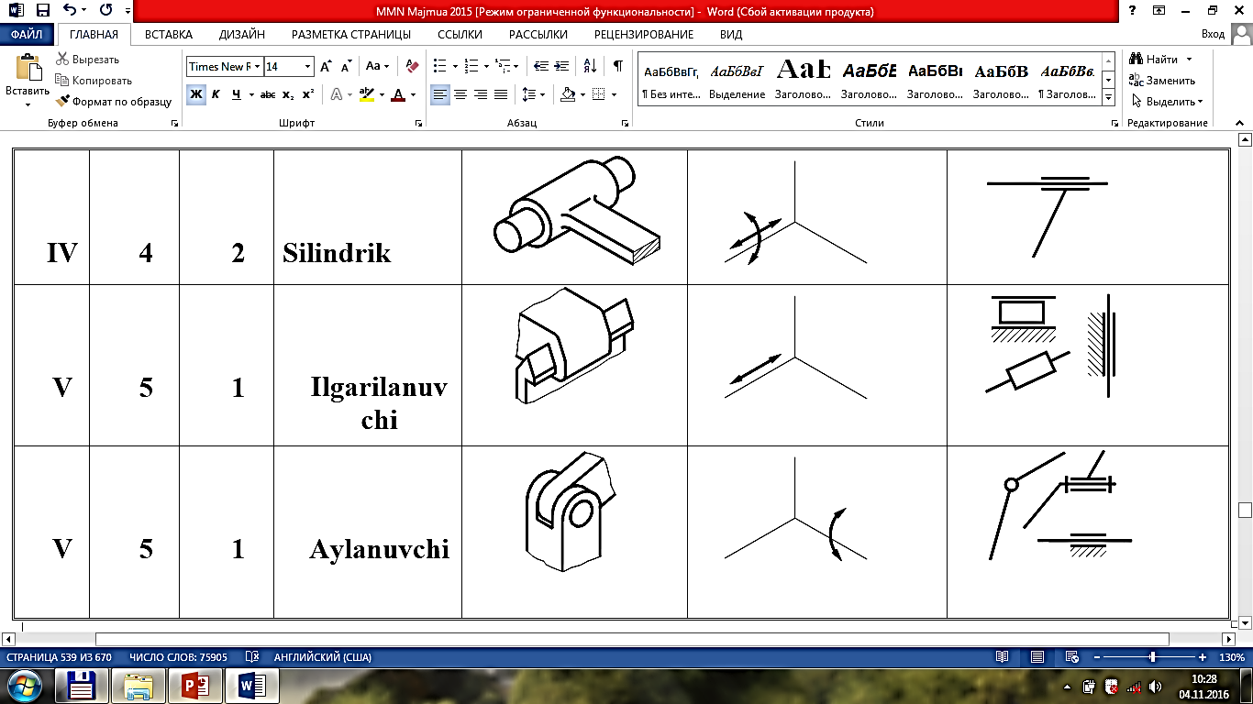

Slide 23
Thank you for attention.

